Slide 1

У СВІТІ КІНОФІЛЬМІВ

Slide 2
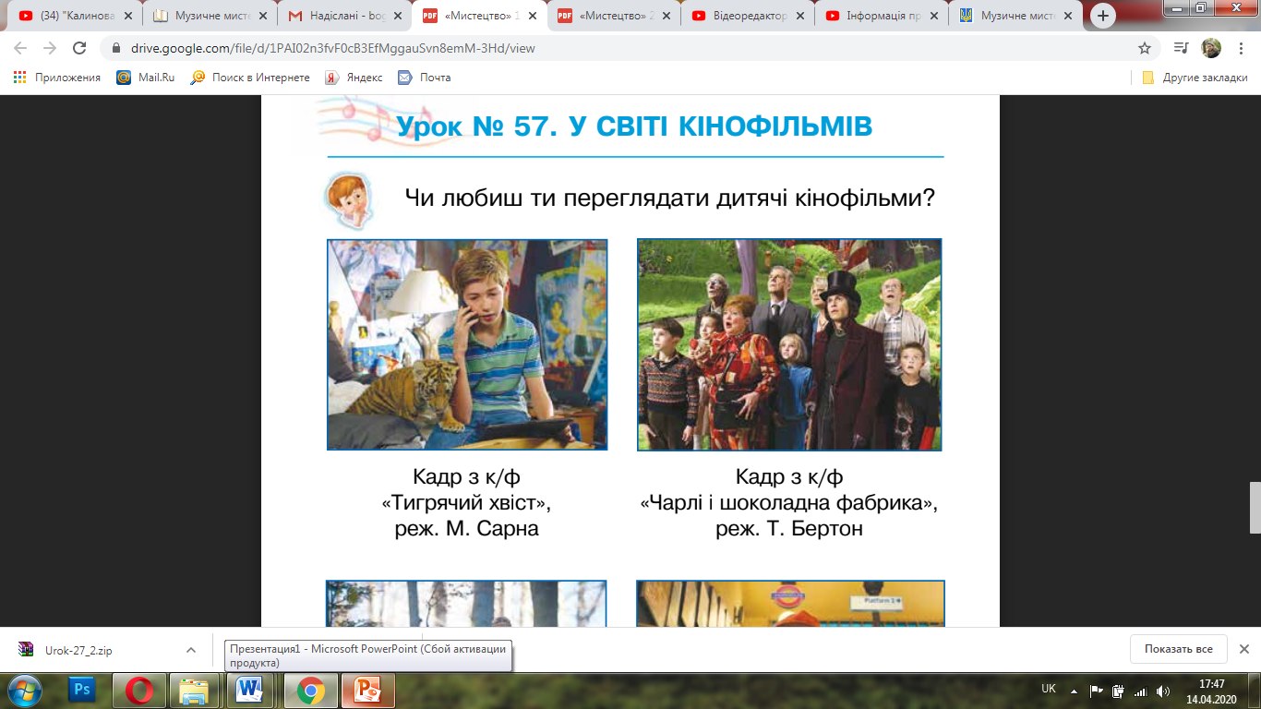
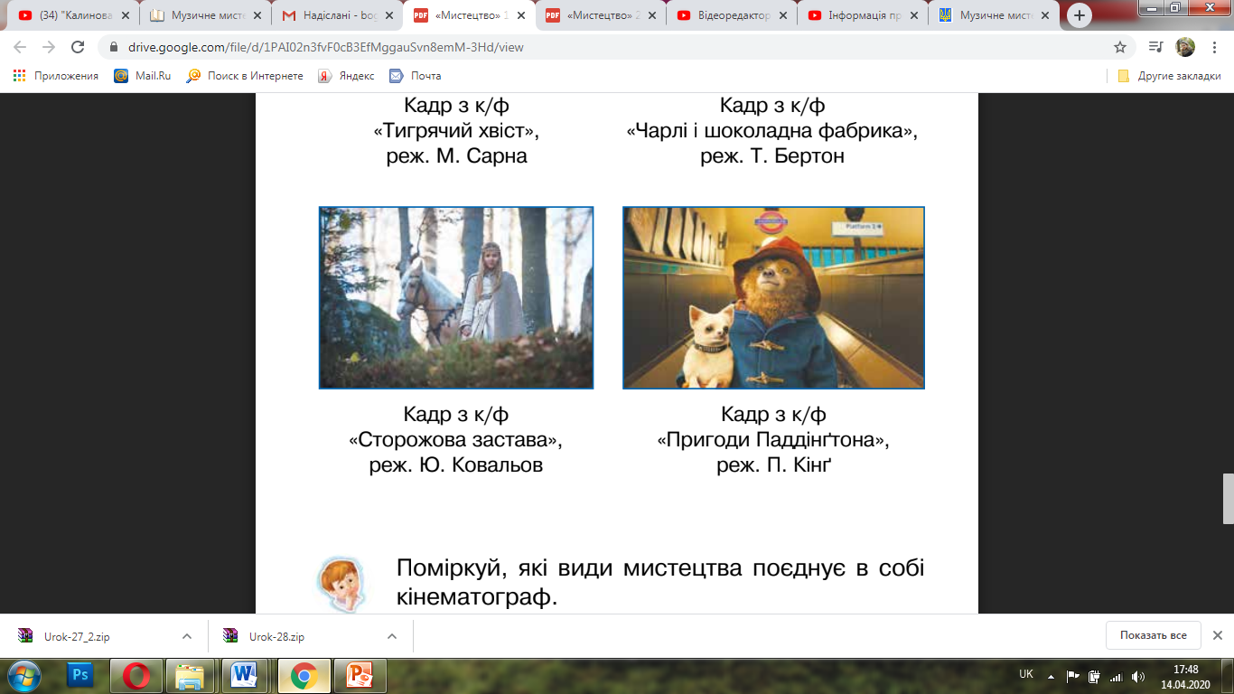
Чи любиш ти переглядати дитячі кінофільми?

Slide 3

Поміркуй, які види мистецтв поєднує в собі кінематограф.

Slide 4
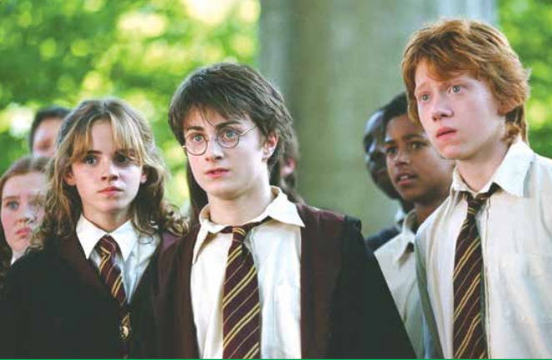
Прослухай Дж. Вільямс. Музика з кінофільму «Гаррі Поттер і в’язень Азкабану».
Про що розповіла музика? Розкажи про її характер, ритм.
Музика допомагає розкривати художній
зміст твору кіномистецтва.
https://www.youtube.com/watch?v=MrZB9nPMvS4

Slide 5
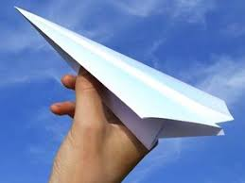
Прослухай та розучи пісню М. Назарець. «Паперовий літачок».
https://www.youtube.com/watch?v=IgQj7ioWxHk

